Slide 1
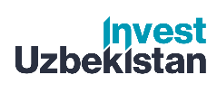
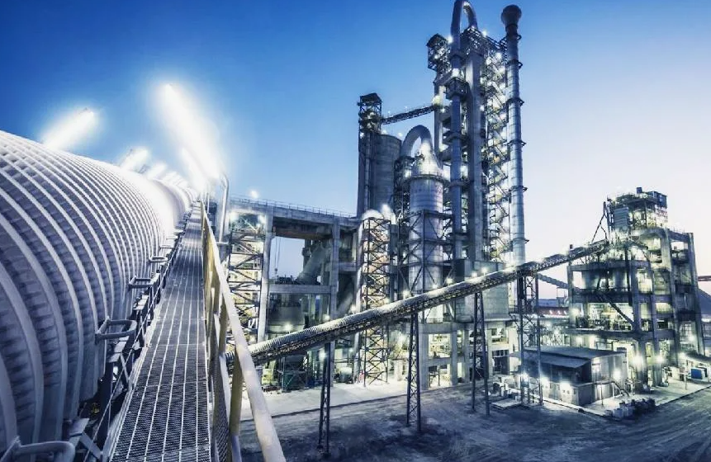
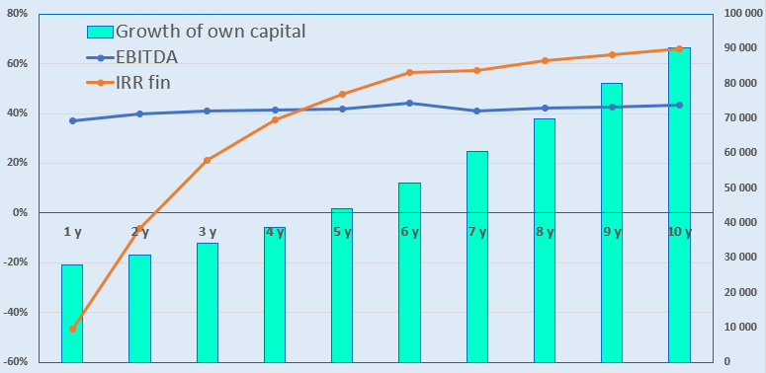
ПРОИЗВОДСТВО ПОРТЛАНДЦЕМЕНТА ВЫСОКИХ МАРОК
Отрасль
Промышленность строительных материалов
Стоимость проекта:
Общая стоимость – US$ 33,3 million
Investment proposal
Проект требует инвестиций в размере 33,3 миллион долларов США, из которых:
Цель проекта
Производство портландцемента компанией «Jizzax zamin sement».
Приглашаем компании в качестве потенциальных инвесторов.
Здания и сооружения
21,3%
$7,1 million
Вклад инициатора - 33,5% ($11,2 миллион)
Кредит - 21,0% ($7,0 миллион)
Прямые инвестиции - 45,5% ($15,1 миллион).
Оборудование
60,1%
$20,0 million
Продукция проекта
Производство портландцемента высоких марок в объеме от 600 тыс. тонн в год.
Оборотные средства
13,9%
$4,6 million
Окончательная стоимость и структура финансирования проекта будут определены после ТЭО и по результатам переговоров с инвесторами.
Прочее
4,7%
$1,55 million
Сырьевая база
Кутерминское месторождение. Находится в 40 км к юго-востоку от города Джизак.
Месторождение «Балыкли-Тау». Находится на расстоянии порядка 180 км от проекта.
Запасы известняка на Кутарминском и Балыклитауском месторождениях хватит на 150 лет. Известняк Кутарминского месторождения уникален по своему составу и может использоваться для производства белого цемента.
Прибыльность:
Инвестиционные показатели:
NPV, US$ миллион –36,4
IRR, % – 22,6%
EBITDA, % – 43,0%
PI – 2,4
DPP, год - 4,9
Рынок
К концу 2025 года объём строительного рынка в мире вырастет с 16 152,39 млрд долларов в 2024 году до 17 045,95 млрд долларов, с среднегодовым темпом роста 5,5%. Ожидается, что в ближайшие годы рынок будет расти ещё сильнее: к 2029 году его объём достигнет 21 260,28 млрд долларов, с среднегодовым темпом роста 5,7%.
В чем привлекательность проектов отрасли?
Рост строительного сектора. В 2025 году спрос на строительные работы останется высоким благодаря государственным программам по модернизации инфраструктуры, развитию частного и коммерческого строительства, увеличению инвестиций в промышленные объекты.
Государственная поддержка отрасли. Правительство может субсидировать крупные проекты, предоставлять льготные кредиты и налоговые послабления.
Диверсификация инвестиций. В отличие от нестабильных финансовых рынков, недвижимость и строительство остаются устойчивыми секторами, обеспечивающими доходность даже в кризисные периоды.
Мультипликативный эффект. 1 доллар инвестиций в строительную отрасль даёт прибавку в 5–7 долларов инвестиций в целом по экономике. Улучшение качество производства строительных материалов дает экономию расходов на поддержание зданий и сооружений на 125 доллар США.
Инициатор
ООО «Jizzax zamin sement».
Размещение
Джизакская область
Создано 29 сентября 2020 г.
Уставный фонд – 100 млн. сум.
Учредитель – Шеркулов А.Т.
Джизакская область, г. Джизак Квартал Химиков, улица Текстильщиков, дом 7а
Ташкентская область
Площадь | 15 300 km²
Население | 2,9 миллион
Требуемая площадь
~ 15,0 ha
6%

Slide 2
Международные транспортные коридоры логистики
Tallin
Sankt-Peterburg
Riga
Latvia
Moscow
Klaipeda
Hamburg
Minsk
Berlin
Brest
Povorina
Essen
Lviv
Kyiv
Paris
Chop
Volgograd
Kandiagash
Aktogay
Astraxan
Beyney
Saksaulskaya
Ulan-Bator
Osh
Bayangal-Mangal
Mersin
Malatya
Saraxa
Mazar-i-Sharif
Kashgar
Xirat
Afghanistan
Peshavar
Iran
Pakistan
Bandar-e-Abbas
Chakhbahar
Karachi

Slide 3
Авиасообщения из Ташкента и других аэропортов Узбекистана
New York
Безвизовый режим для туристов из 90 стран мира
В аэропорту Узбекистана работают 59 различных авиакомпаний
11 аэропортов по всей стране, основными из которых являются Ташкент, Самарканд и Бухара.

